Slide 1
ВОДОПЛАВАЮЩИЕ ПТИЦЫ НСО

Slide 2
В Новосибирской области встречается 41 вид водоплавающих птиц, из них 15 занесены в Красную книгу НСО, в том числе семь — в Красную книгу РФ. По уровню годовой добычи водоплавающей птицы Новосибирская область занимает третье место после Якутии и Краснодарского края, добывая 578 тысяч особей. Если в 1986 году в НСО было зарегистрировано 56 тысяч охотников, то в 2010-м — около 80 тысяч

Slide 3
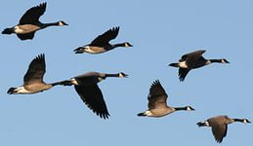
Гуси

Slide 4
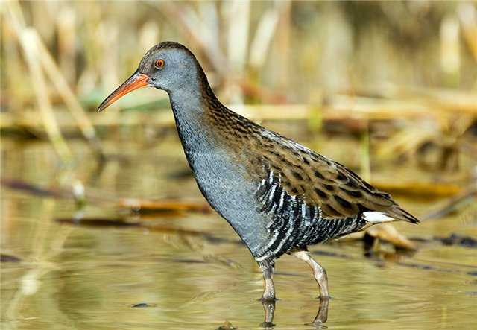
Водяной пастушок

Slide 5
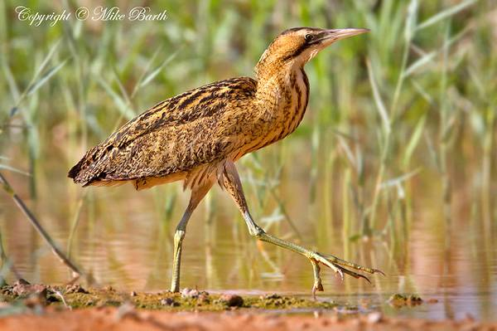
Выпь

Slide 6
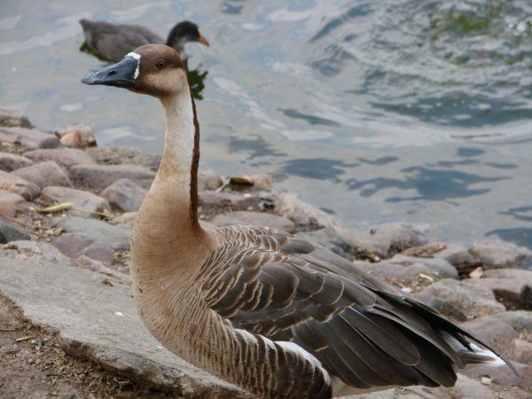
Гусь

Slide 7
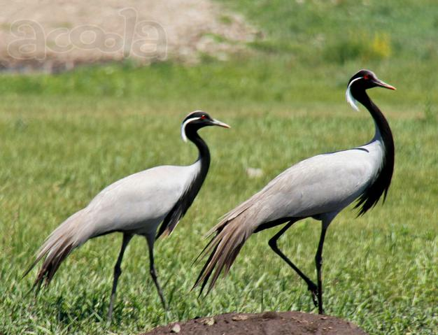
Журавль красавка

Slide 8
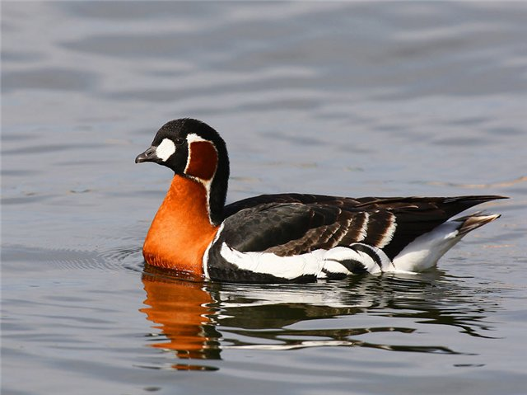
Казарка

Slide 9
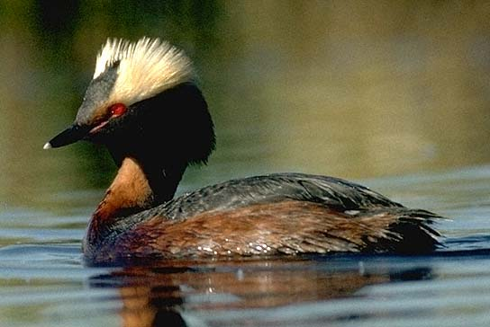
Красношеея поганка

Slide 10
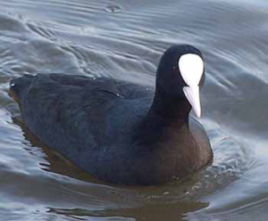
Лысуха

Slide 11
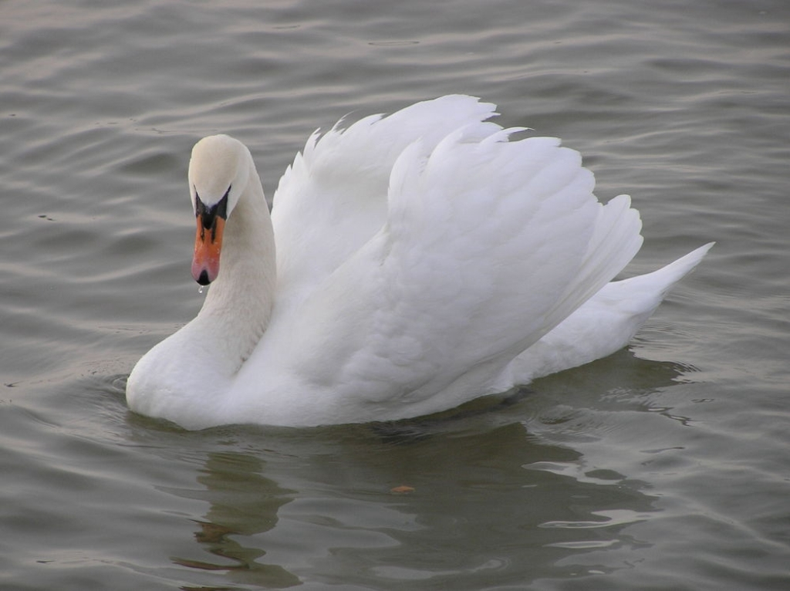
Лебедь

Slide 12
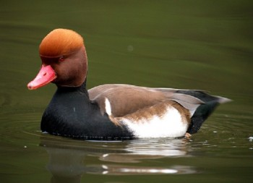
Нырок

Slide 13
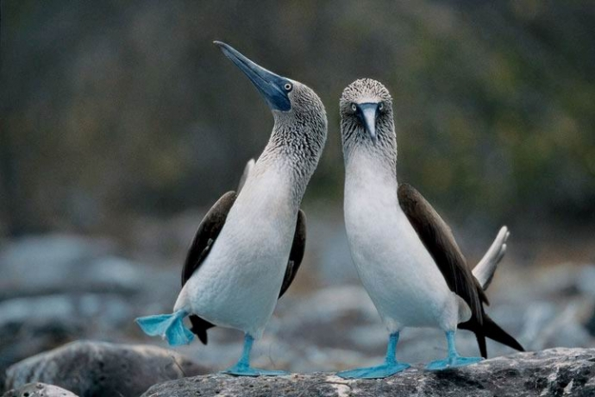
Олуша

Slide 14
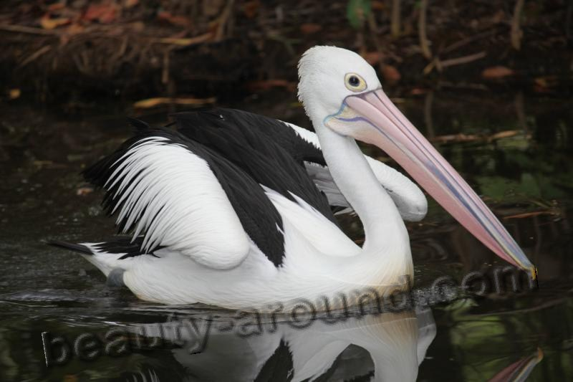
Пеликан

Slide 15
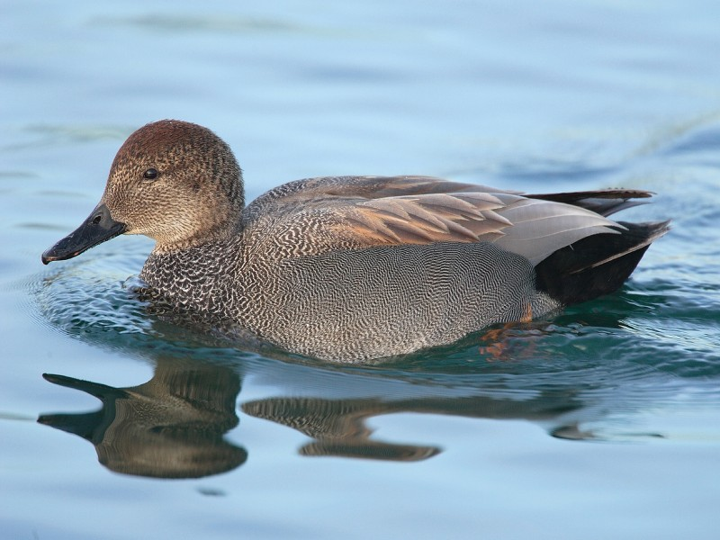
Серая утка

Slide 16
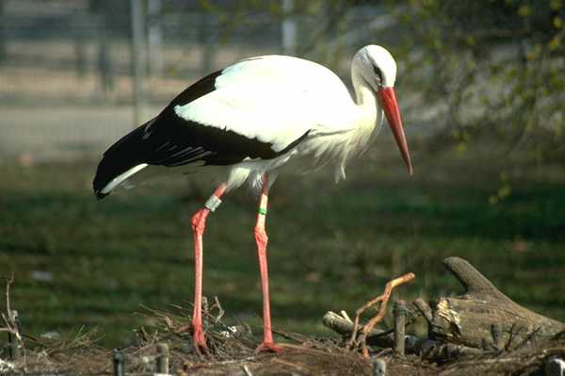
Цапля

Slide 17
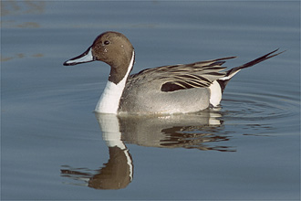
Шилохвость

Slide 18
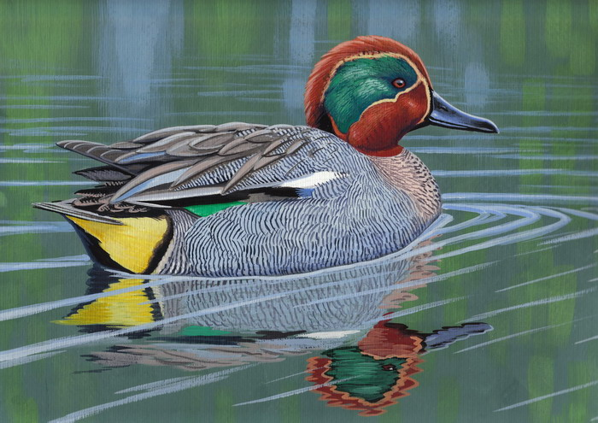
Чирок

Slide 19
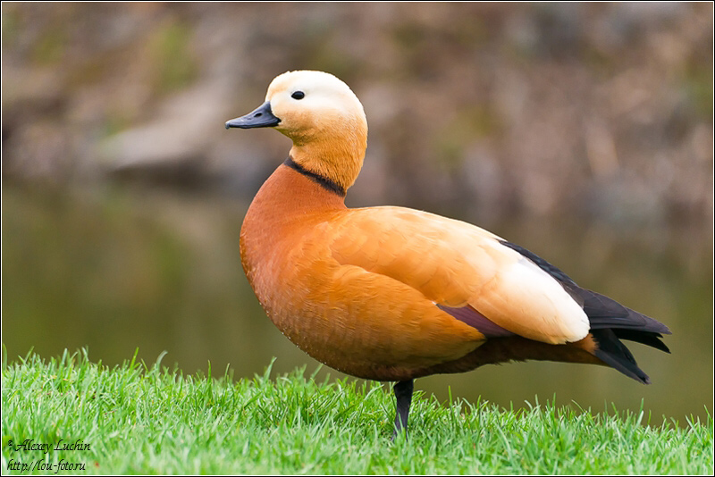
Огарь

